Slide 1

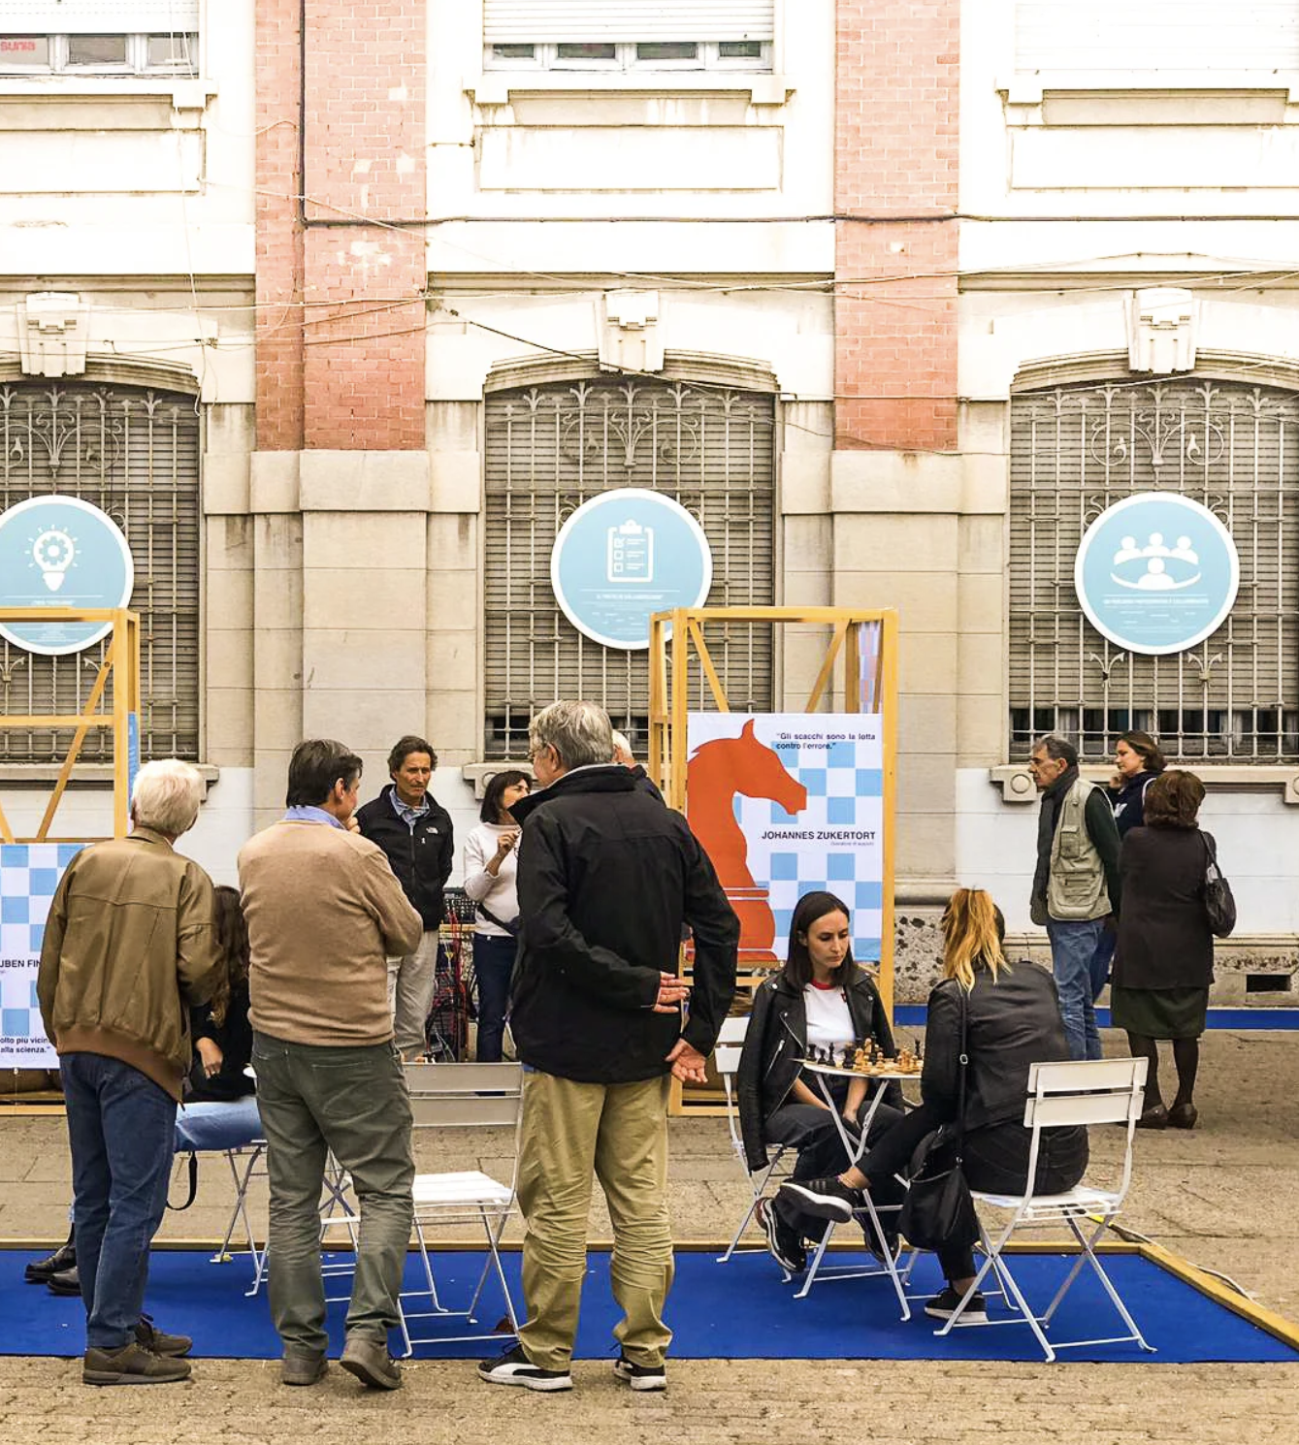
Politiche Partecipative
Commissione Consiliare
11/02/2026

Slide 2
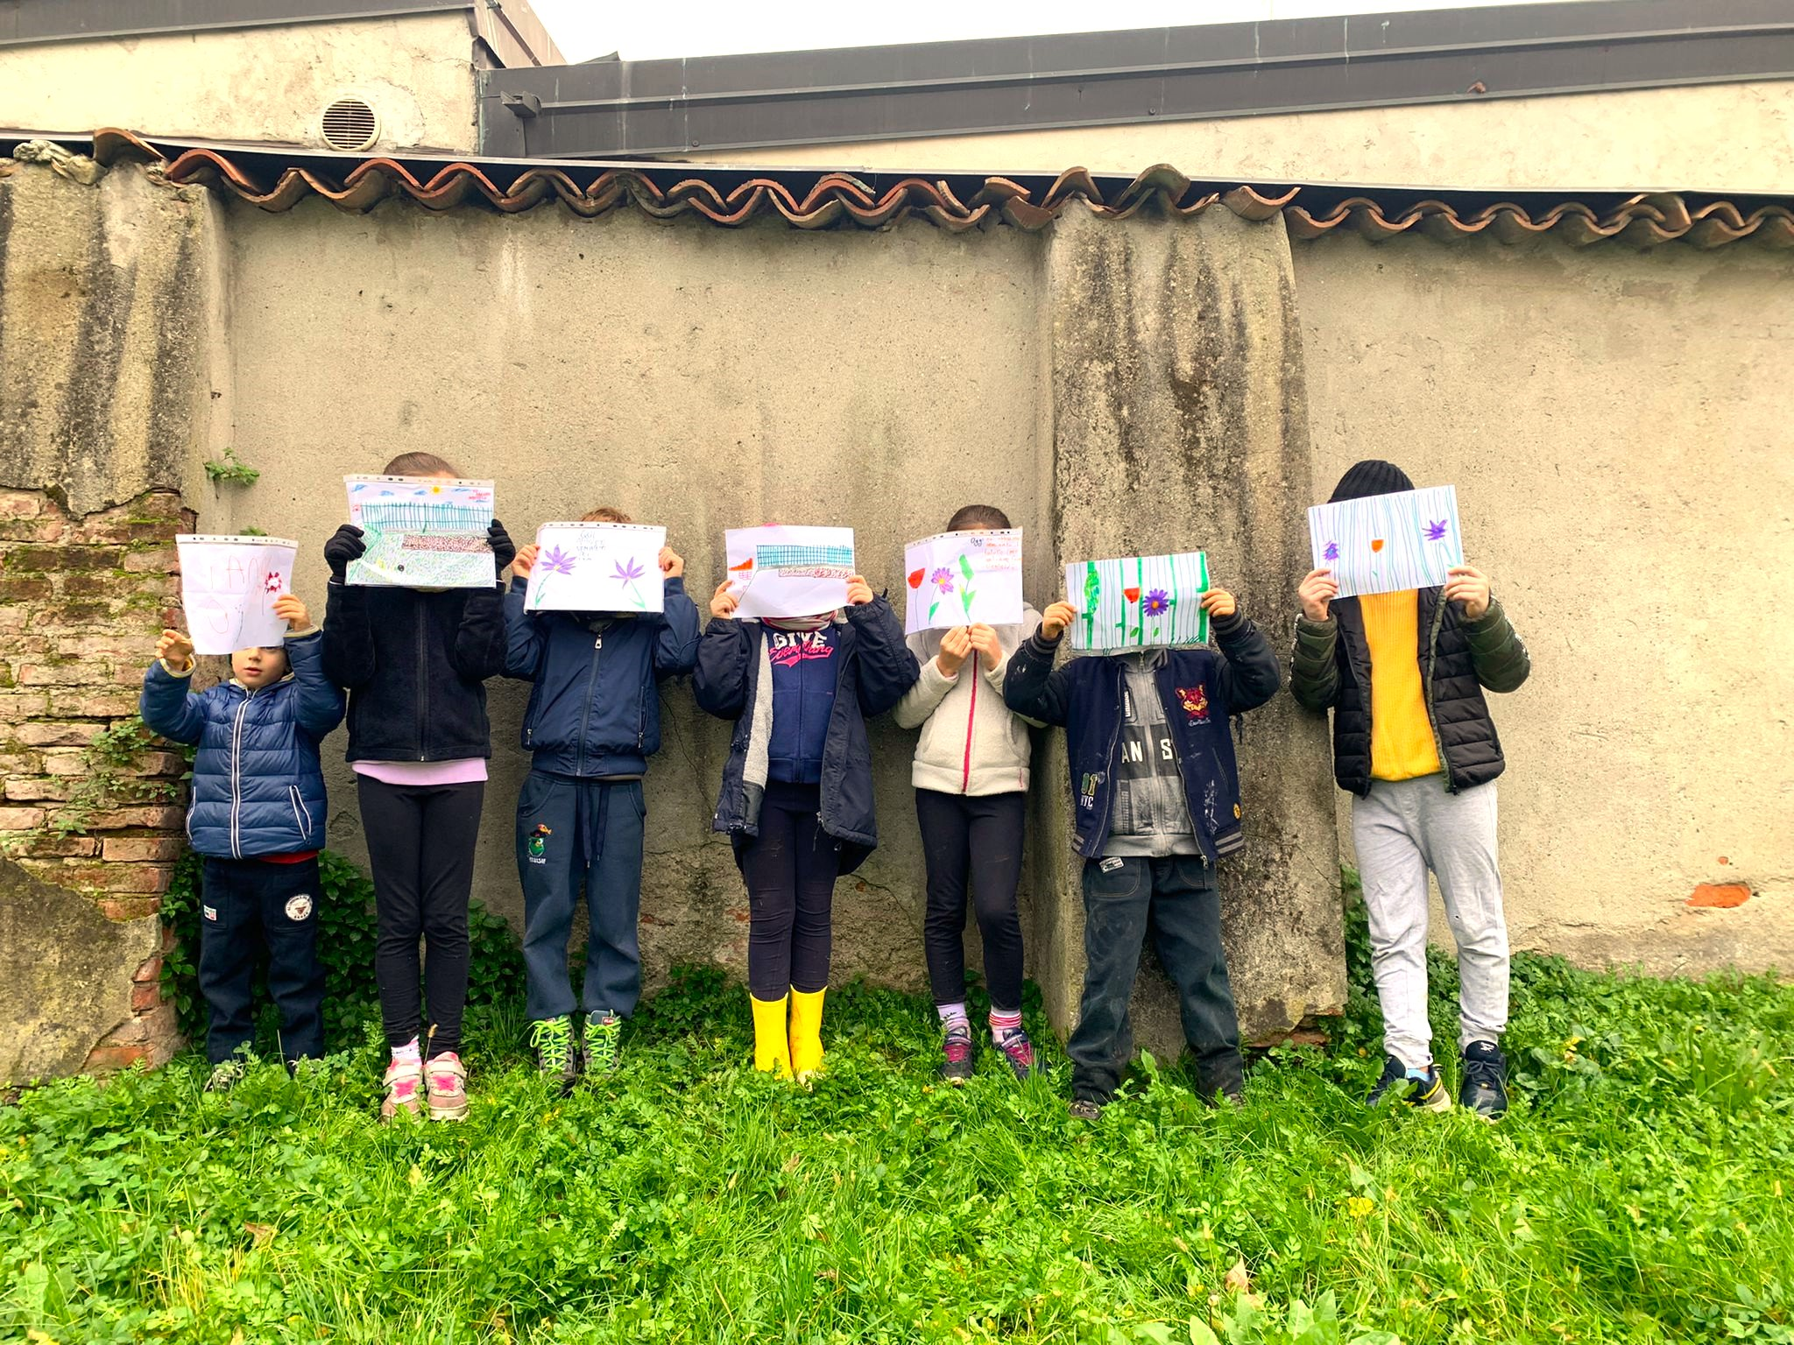
Partecipazione a Milano: dove siamo oggi
Milano ha investito molto negli strumenti di partecipazione.
Oggi esistono tre pilastri principali:
Regolamento partecipazione popolare
Regolamento beni comuni (patti di collaborazione)
Milano Attiva (nuovo strumento operativo)
Negli ultimi anni sono nate molte esperienze positive, ma resta una sfida di sistema: rendere la partecipazione stabile, riconoscibile e capace di generare fiducia.

Slide 3
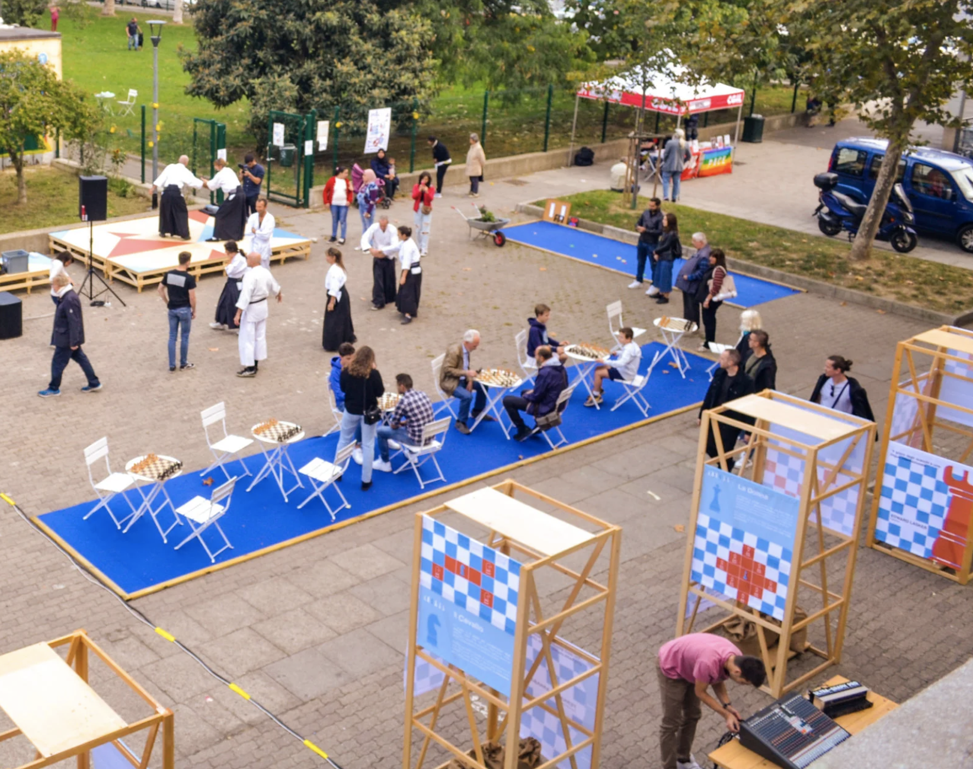
Regolamento partecipazione popolare
Definisce i diritti dei cittadini di partecipare alle decisioni pubbliche.
Introduce:
processi partecipativi con regole e tempi
strumenti digitali
trasparenza e rendicontazione

Slide 4
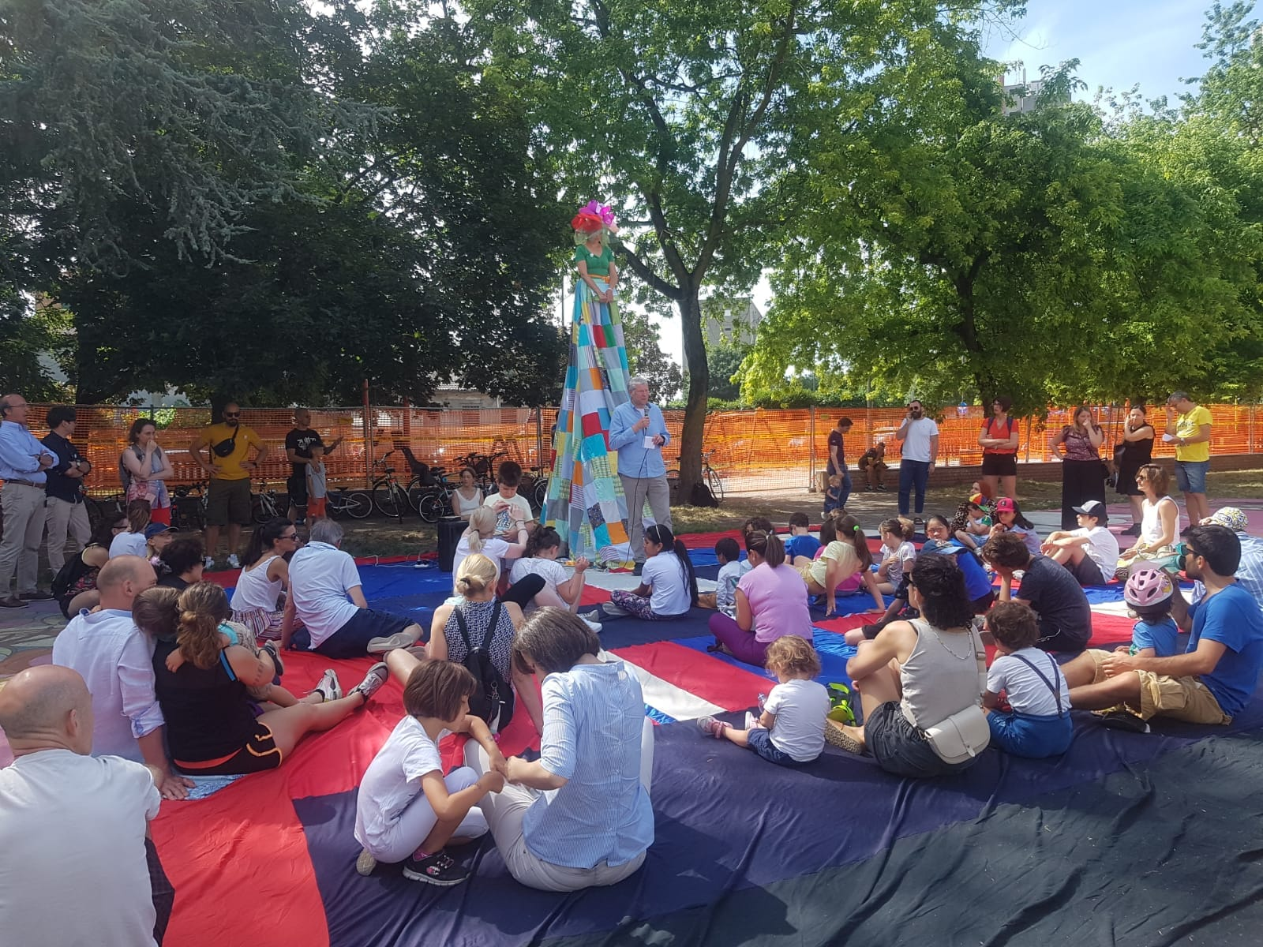
Gli strumenti che prevede
Alcuni esempi concreti:
dibattiti pubblici su opere e trasformazioni urbane
consulte cittadine
petizioni e istanze
delibere di iniziativa popolare
referendum comunali
C’è anche un organismo di tutela: il Collegio dei Garanti.
•

Slide 5

Milano Partecipa
Milano Partecipa è la piattaforma digitale di partecipazione civica del Comune di Milano per coinvolgere i cittadini nella vita della città.
Attraverso la piattaforma si possono consultare e partecipare ai processi partecipativi avviati dall’amministrazione (assemblee, consultazioni, raccolta osservazioni e proposte).
Permette di avviare o firmare Petizioni, Referendum e altri istituti di partecipazione previsti dallo Statuto e dal Regolamento.
•

Slide 6

Alcuni processi partecipativi
Möves: percorso partecipativo sulla mobilità attiva nato su impulso della Consulta cittadina per la mobilità attiva e l’accessibilità, che ha portato alla definizione di linee guida e priorità per una città più sicura, sostenibile e accessibile, tutto attraverso un percorso partecipativo.
Per Strada Più Libere: percorso di ascolto e partecipazione che ha coinvolto donne e soggettività queer per raccogliere esperienze e percezioni sulla sicurezza nello spazio pubblico (soprattutto la sera e la notte), individuando luoghi critici e bisogni concreti. Il percorso ha prodotto raccomandazioni operative per interventi urbani (illuminazione, arredo, presidio e attivazione sociale dei luoghi) con l’obiettivo di rendere la città più vivibile e sicura per tutte e tutti.
•

Slide 7
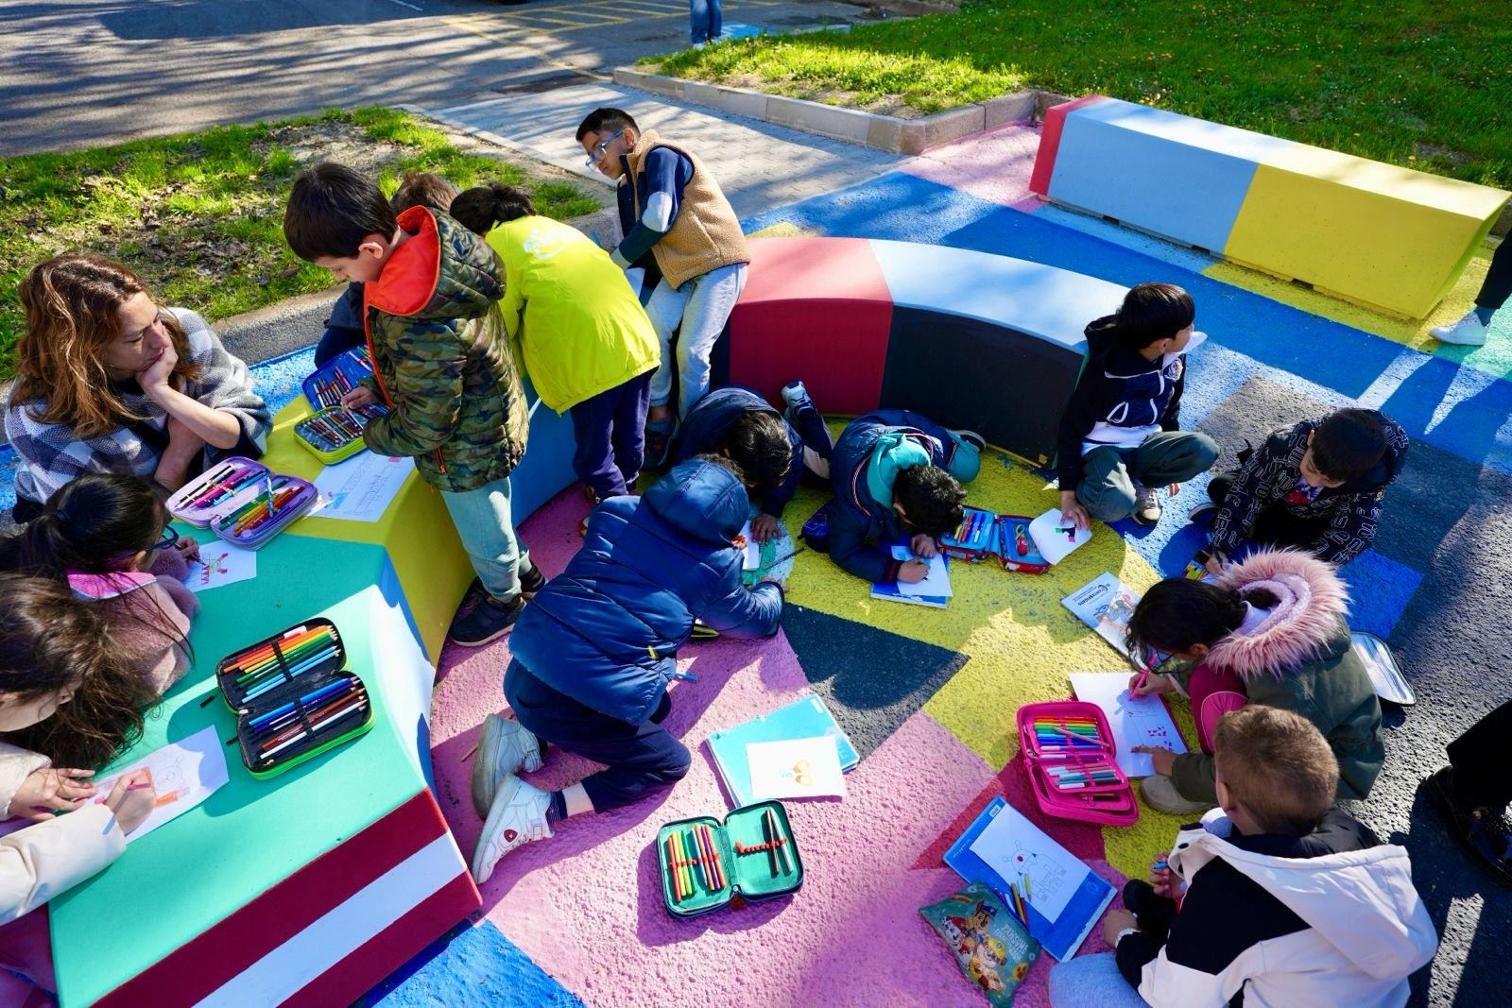
Regolamento beni comuni e patti di collaborazione
È lo strumento che permette ai cittadini di “fare insieme al Comune”.
Attraverso i Patti si possono attivare:
cura di spazi pubblici
rigenerazione di luoghi
iniziative sociali, culturali, sportive
progetti di comunità nei quartieri
•

Slide 8
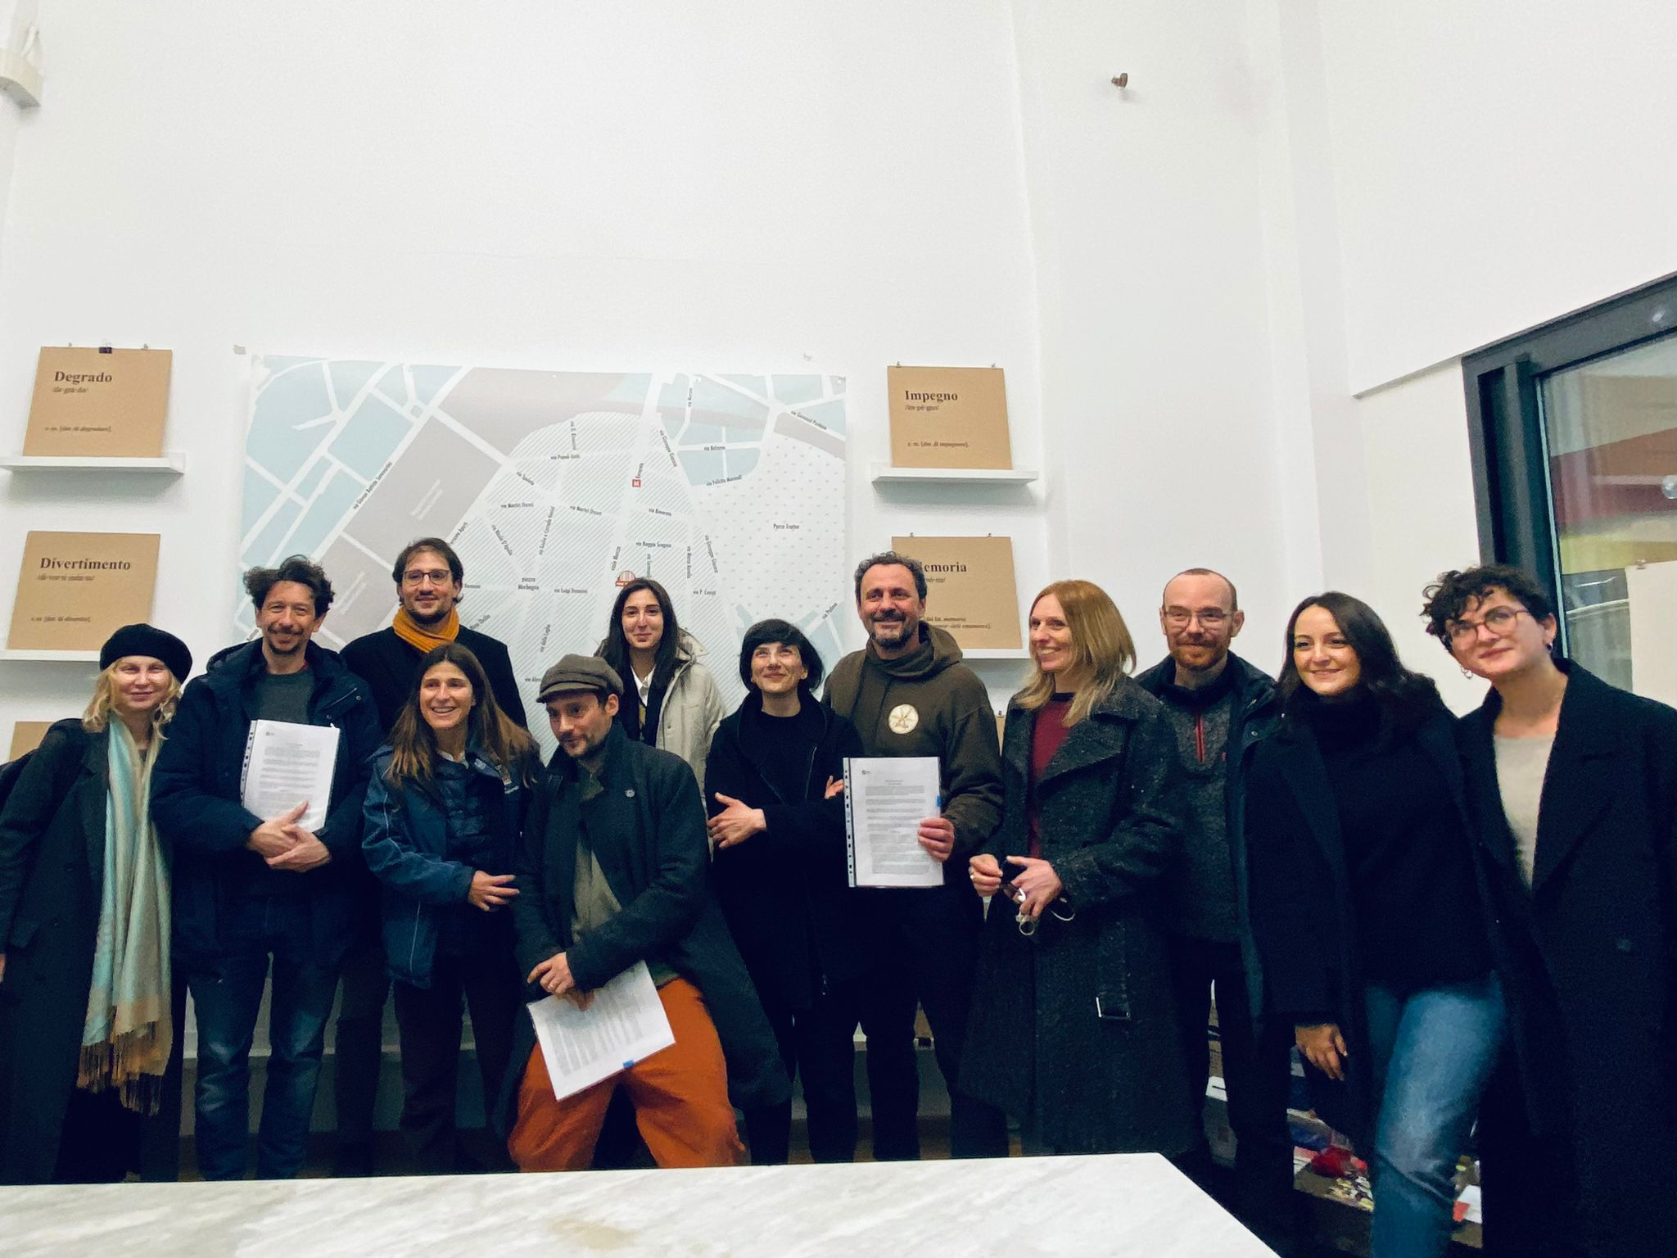
La forza dei Patti di Collaborazione
I Patti di Collaborazione sono uno strumento semplice, che permette ad Amministrazione, Enti e cittadini di lavorare assieme in modo orizzontale.
Costruiscono fiducia tra Comune e cittadini
Rendono i quartieri più vivi e più curati
Generano senso di appartenenza
Attivano reti territoriali e volontariato civico
Sono forme di “democrazia del fare”: producono cambiamenti concreti e relazioni sociali, anche quando non incidono direttamente sulle grandi decisioni politiche.
​

Slide 9
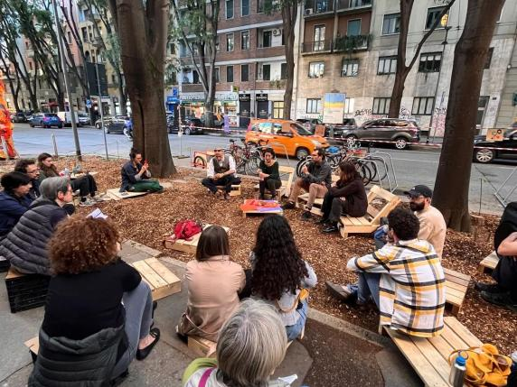
Le criticità dei Patti
Oggi i Patti hanno alcuni limiti:
Non si possono finanziare direttamente i progetti
La durata massima è di 3 anni
il rinnovo non è automatico e deve essere “diverso” dal patto precedente
molte realtà vorrebbero semplicemente continuare attività già positive
la partecipazione può diventare un percorso faticoso, che può produrre disillusione invece che fiducia.
​

Slide 10
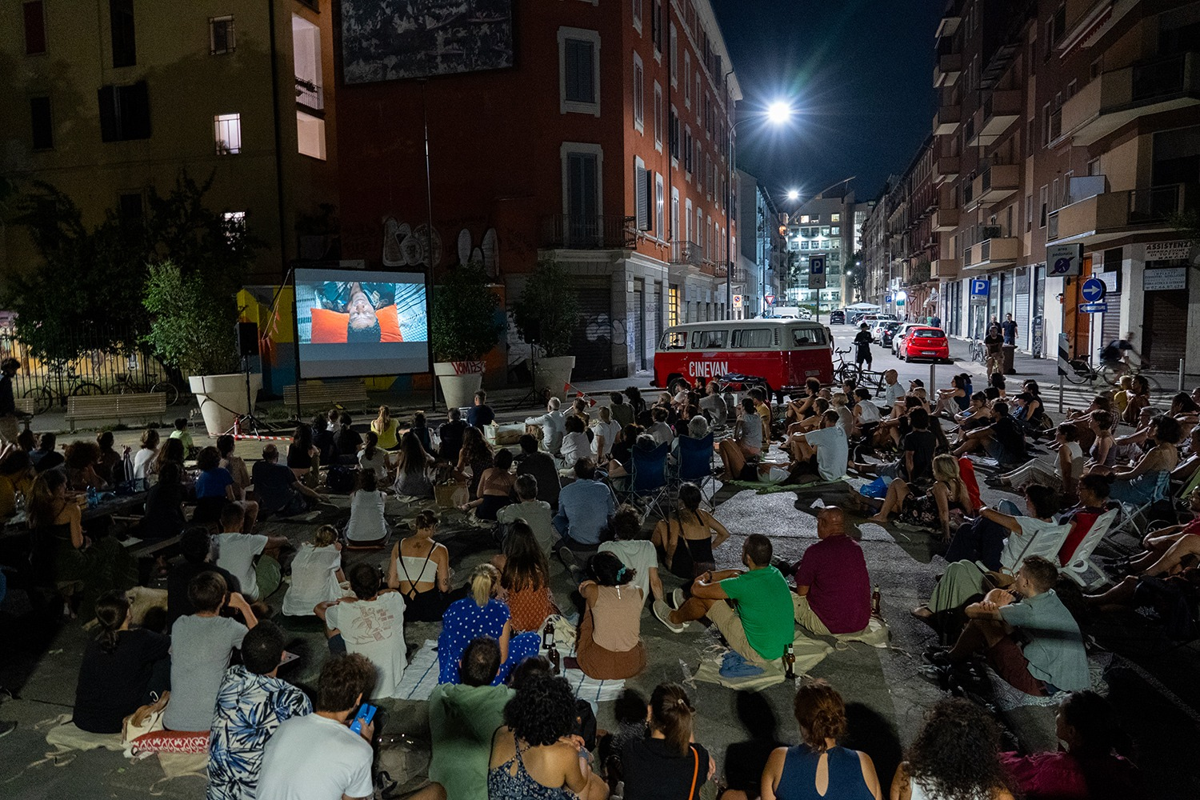
PIDS e Milano Attiva: partecipazione e cura della città
PIDS (Piccole Iniziative Diffuse): strumento che facilita iniziative leggere e di prossimità (eventi, attività sociali e culturali nei quartieri), valorizzando l’attivazione spontanea della cittadinanza e la vita di comunità.
Milano Attiva: avviso pubblico e percorso strutturato per raccogliere e accompagnare proposte di cittadinanza attiva e rigenerazione urbana, con l’obiettivo di semplificare l’accesso e rafforzare il coordinamento interno tra Direzioni comunali.
Due strumenti diversi ma complementari, che puntano a rendere la partecipazione più concreta, accessibile e radicata nei quartieri.
​

Slide 11
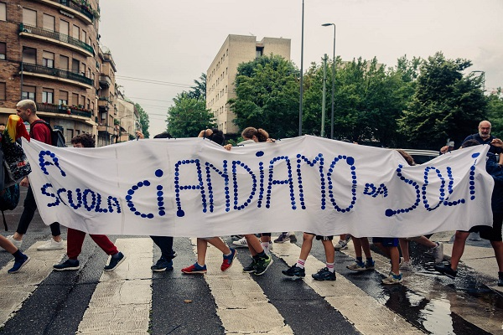
Cosa cambia con Milano Attiva
Milano Attiva nasce per rafforzare e semplificare il sistema.
raccoglie proposte in un unico canale
rende più chiaro l’accesso per i cittadini
accelera valutazione e accompagnamento
permette di leggere i progetti in modo trasversale
Milano Attiva è un primo tentativo concreto di “fare sistema” sulla partecipazione
​

Slide 12
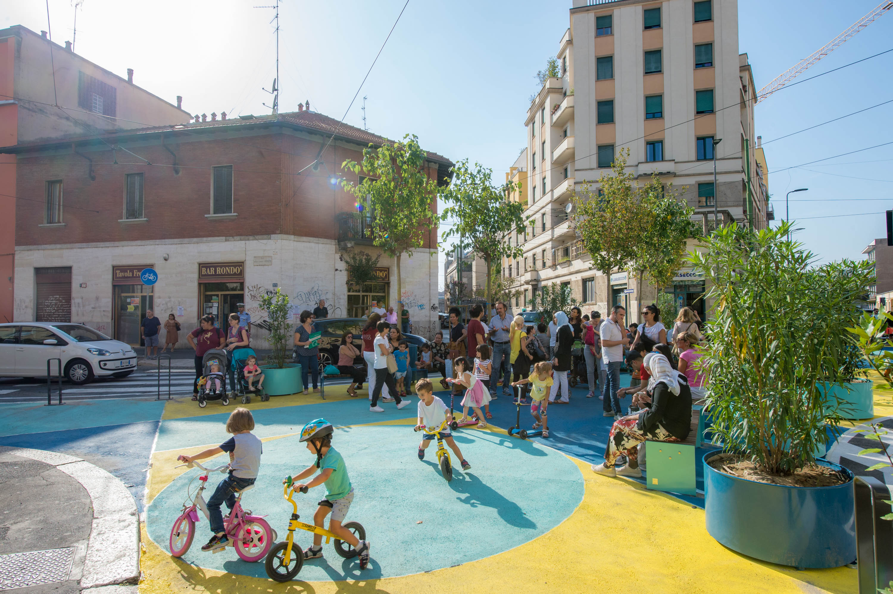
cosa manca
Per rendere la partecipazione davvero efficace servono tre parole chiave:
continuità (la fiducia si costruisce nel tempo)
sostenibilità (anche economica, anche piccola)
semplificazione (meno burocrazia, più accompagnamento)
Il rischio è che la partecipazione venga percepita come “complessa” e quindi accessibile solo a chi ha già strumenti e tempo.
​

Slide 13
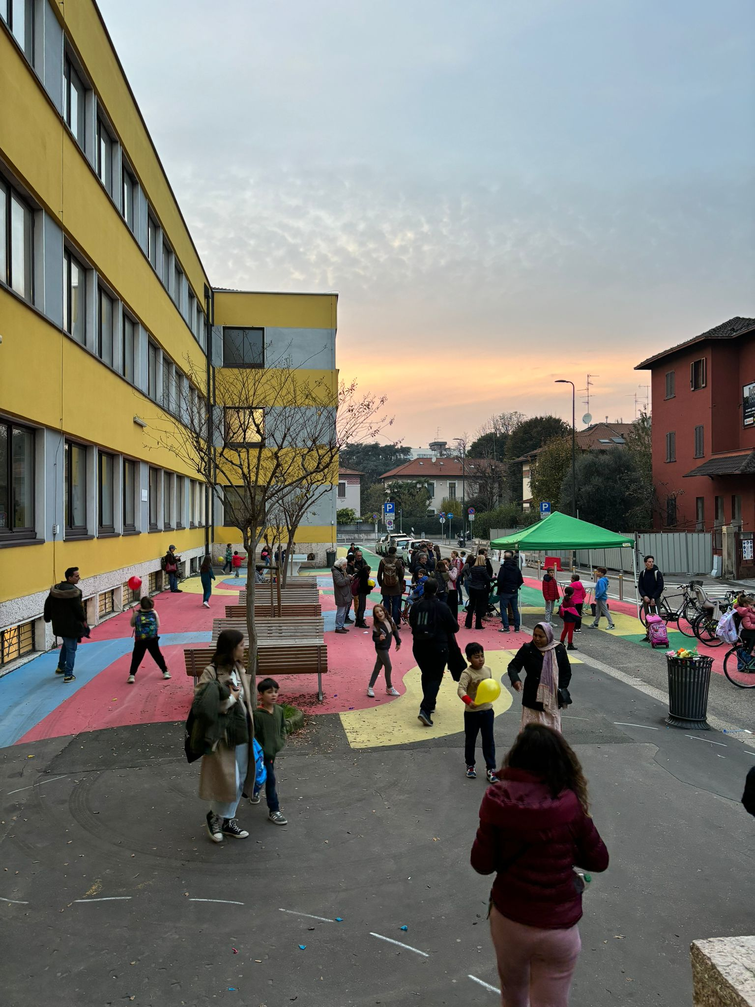
cosa manca e proposte potenziamento
Possibili miglioramenti concreti:
rinnovo più semplice per i Patti che funzionano
durata più lunga o più flessibile
strumenti di micro-finanziamento o sostegno materiale
rafforzamento stabile della cabina di regia
più accompagnamento tecnico-amministrativo ai cittadini attivi
La partecipazione non è solo ascolto: serve capacità interna del Comune
​

